Slide 1
এই স্লাইডটি সন্মানিত শিক্ষকবৃন্দের জন্য
স্লাইডটি হাইড করে রাখা হয়েছে। F-5 চেপে শুরু করলে
হাইড স্লাইডগুলো দেখা যাবে না। এই পাঠটি শ্রেনিকক্ষে উপস্থাপনের সময় প্রয়োজনীয় পরামর্শ প্রতিটি স্লাইডের নীচে নোট আকারে সংযোজন করা হয়েছে। শ্রেণিতে কনটেন্টটি দ্বারা পাঠ উপস্থাপনের পূর্বে পাঠ্য বইয়ের নির্ধারিত পাঠের সাথে মিলিয়ে নিতে এবং কাজের/সমস্যার সমাধান শ্রেণিতে উপস্থাপনের আগে তৈরি করে নিতে সবিনয় অনুরোধ করা হল।

Slide 2
স্বাগতম

Slide 3
শিক্ষক পরিচিতি
মোঃ সাইফুল ইসলাম সাইফ
সহকারি শিক্ষক (গণিত)
সারমারা নাছির উদ্দিন উচ্চ বিদ্যালয়
বকশীগঞ্জ, জামালপুর
মোবাইলঃ ০১৭২২-৭০৩৭২৭
ইমেইলঃ saifulislambtt16@gmail.com
পাঠ পরিচিতি
শ্রেণি- ৯ম-১০ম
অধ্যায়-পঞ্চম(তরল পদার্থের অবস্থাও চাপ)
বিষয়: পদার্থ বিজ্ঞান
সময়ঃ ৪৫ মিঃ
তারিখঃ১৭/০৫/২০২০ ইং

Slide 4
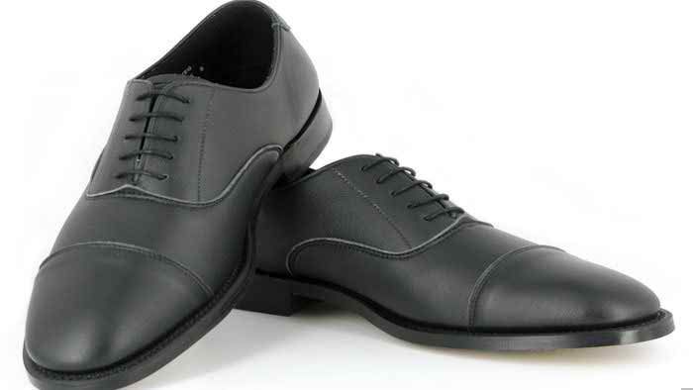
নিচের চিত্র গূলো লক্ষ্য কর
হাইহিল ও চ্যাপ্টা তলাওয়ালা জুতার মাটিতে এরকম তারতম্যের কারণ কী ?

Slide 5
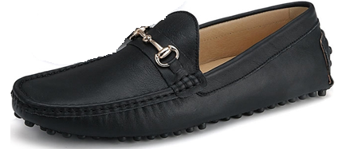
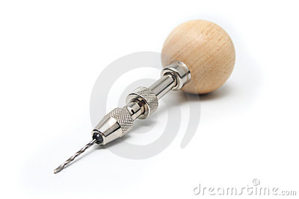
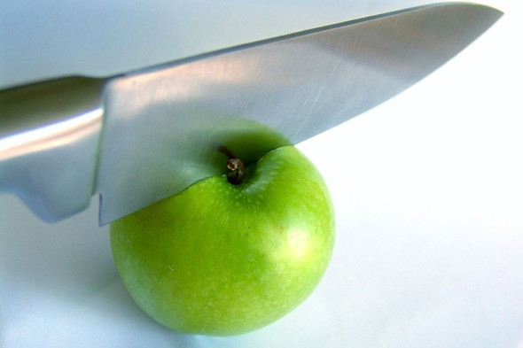
সকল ক্ষেত্রে সমান বল প্রয়োগ করা হলো
ক্ষেত্রফল যত কম হয় চাপ তত বেশি পড়ে

Slide 6
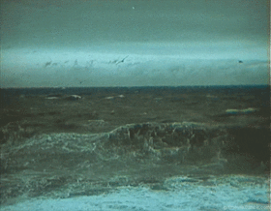
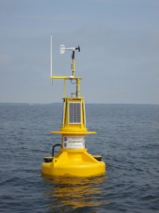
মহাসেন
বায়ুমন্ডল
নির্দেশক

Slide 7
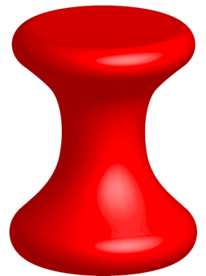
চাপ ও ক্ষেত্রফল
Preasure and Area

Slide 8
শিখনফল
এই পাঠ শেষে শিক্ষার্থীরা………………
১। চাপ কী বলতে পারবে ।
২। বায়ুমন্ডলের চাপ ব্যাখ্যা করতে পারবে ।
3। চাপ ও ক্ষেত্রফলের মধ্যে সম্পর্ক স্থাপন করতে পারবে।
4। বল ও ক্ষেত্রফলের পরিবর্তনের সাথে চাপের পরিবর্তন ব্যাখ্যা করতে পারবে ।
5। বায়ুমন্ডলীয় চাপের পরিবর্তন বিশ্লেষণ করতে পারবে ।
6। তরল স্তম্ভের উচ্চতা দ্বারা বায়ুমন্ডলের চাপ পরিমাপ করতে পারবে ।
7। তরলের কোনো বিন্দুতে চাপের রাশিমালা পরিমাপ করতে পারবে।

Slide 9
বল
28 N
28 N
বল = F
ক্ষেত্রফল = A
চাপ = $\frac{বল }{ক্ষেত্রফল }$
P= $\frac{F}{A}$

Slide 10
চাপের এককঃ
চাপ=$\frac{বল }{ক্ষেত্রফল }$
P = $\frac{F}{A}$
এখানে ,
বলের একক = N
ক্ষেত্রফলের একক= $m^{2}$
P = $\frac{N}{m^{2}}$
P = N$m^{−2}$

Slide 11
F
$∴চাপ=$বল/ক্ষেত্রফল
p = ^{F}/_{A}
A
A
A
A
A
A
A
A
A
A
A
A
A
A
A
A
A
A
A
A
A
A
A
A
A
A
A
A
একক ক্ষেত্রফলের উপর লম্বভাবে প্রযুক্ত বলকে চাপ বলে।
এখানে F=বল P =চাপ , A =ক্ষেত্রফল ।

Slide 12
28N
$∴চাপ=$বল/ক্ষেত্রফল
p = ^{F}/_{A}
একক ক্ষেত্রফলের উপর লম্বভাবে প্রযুক্ত বলকে চাপ বলে।

Slide 13
নিচের কোন উপায়ে বোর্ডের উপর পিন গাঁথা খুব সহজ?
এখানে বল প্রয়োগ স্থানের ক্ষেত্রফল কম
এখানে বল প্রয়োগ স্থানের ক্ষেত্রফল বেশি
এভাবে পিন গাঁথা সহজ নয়
এভাবে পিন গাঁথা সহজ

Slide 14
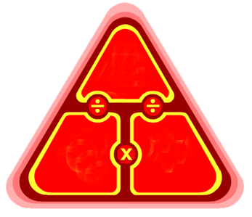
অর্থাৎ এখানে চাপের পরিমান কম
এখানে চাপের পরিমান বেশি
F
P
A

Slide 15
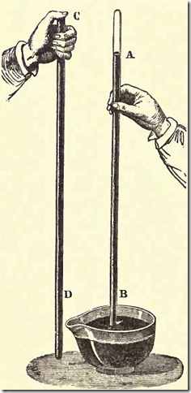
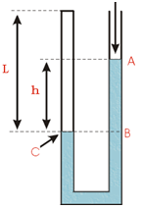
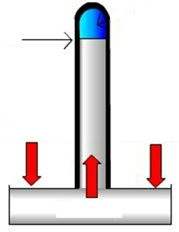
টরিসেলির পরীক্ষা ও বায়ুমন্ডলীয় চাপের পরিমাপ
76cm
বায়ুমন্ডলীয় চাপ = পারদস্তম্ভের চাপ
বায়ুর চাপ পরিমাপক
ব্যারোমিটার
বায়ুর চাপের পরিবর্তন নির্ণায়ক

Slide 16
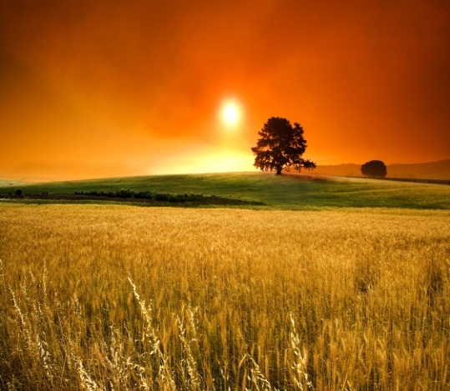
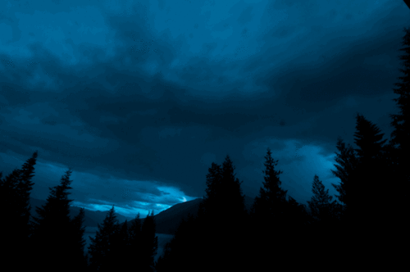
স্বাভাবিক
76cm
বায়ুচাপ
বৃষ্টিপাত
পারদপূর্ণ কাঁচনল
পারদ ভর্তি পাত্র
বায়ুমণ্ডলীয় চাপের পরিবর্তন=আবহাওয়া
নিম্নচাপ

Slide 17
পানির চাপ গভীরতার সাথে বৃদ্ধি পায়

Slide 18
P
স্থির তরলে চাপ প্রয়োগ করা হয়েছে
ভূমির ক্ষেত্রফল = A
তরলের ঘনত্ব = ρ
তরলের উচ্চতা/গভীরতা = h
অভিকর্ষজ ত্বরণ = g
h
A ক্ষেত্রফলে প্রযুক্ত বল = Ahρg
$∴$ চাপ, ρ = Ahρg A
$∴$ চাপ, ρ = hρg
কাচ পাত্র
যেহেতু g ধ্রুবক তাই , p α hρ

Slide 19
একক কাজ
প্রশ্নঃ 10 Pa ( প্যাসকেল ) চাপ বলতে কি বুঝ ?

Slide 20
একক কাজ
*গ্লিসারিনের উপরিতল থেকে
75cm গভীরে কোনো বিন্দুতে
চাপের মান নির্ণয় কর।
গ্লিসারিনের ঘনত্ব 1260kg m⁻³
গ্লিসারিন

Slide 21
একক কাজ
গানিতিক সমস্যাঃ জুতা পায়ে কোন বালিকার ভর $50$ kg । বালিকার জুতার তলার ক্ষেত্রফল$160{cm}^{2}$হলে চাপের মান বের কর ?

Slide 22
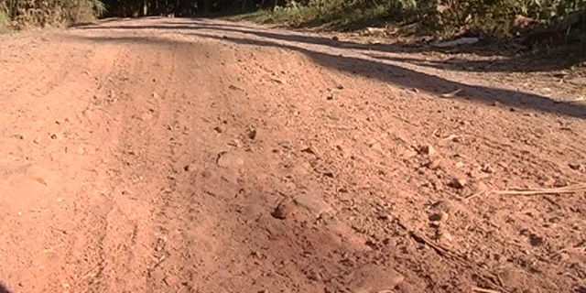
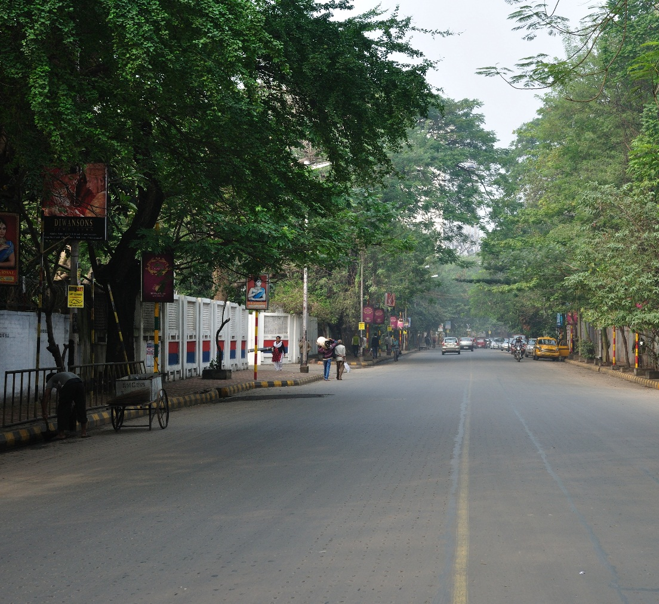
জোড়ায় কাজ
ইটের খোয়া ও সমান রাস্তার উপর দিয়ে খালি পায়ে হাঁটা কোনটি কষ্টসাধ্য এবং কেন?

Slide 23
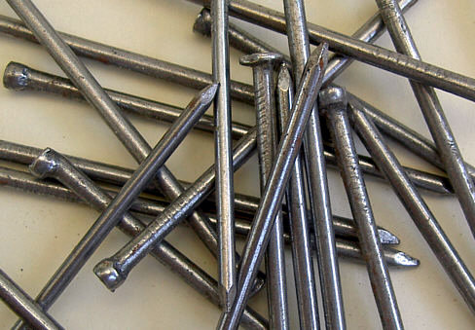
দলীয় কাজ
সহায়ক সামগ্রীঃ একটি কাগজ,বলপেন অথবা পেরেক ।
কার্য পদ্ধতিঃ
▫ কাগজটির চর্তুদিকে শক্ত করে ধর ।
▫ বলপেনের বা পেরেকের সরু প্রান্ত দিয়ে কাগজটি ছিদ্র করার চেষ্টা কর ।
▫ বলপেনের বা পেরেকের বিপরিত প্রান্ত দিয়ে কাগজটি ছিদ্র করার চেষ্টা কর ।
▫ পর্যবেক্ষন কর এবং নিম্নের ছকটি পূরণ করঃ
বলপেন বা পেরেক | কাগজের অবস্থা
সরু প্রান্ত
বিপরীত প্রান্ত বা ভোতা প্রান্ত

Slide 24
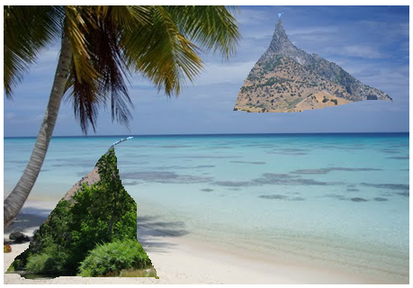
দলীয় কাজ
সমুদ্র সমতল থেকে বেশি উচ্চতায় উঠলে শ্বাস–প্রশ্বাস
নেওয়া কস্টকর হয় – উক্তিটির যথার্থতা বিশ্লেষণ কর।

Slide 25
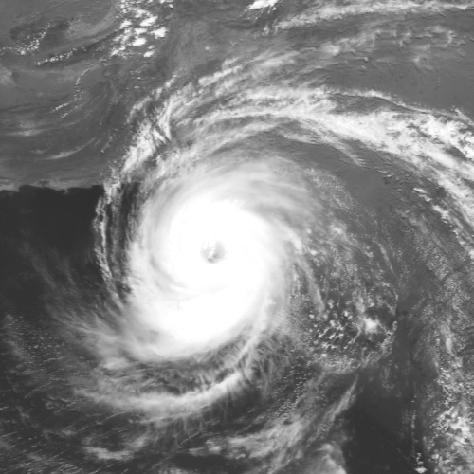
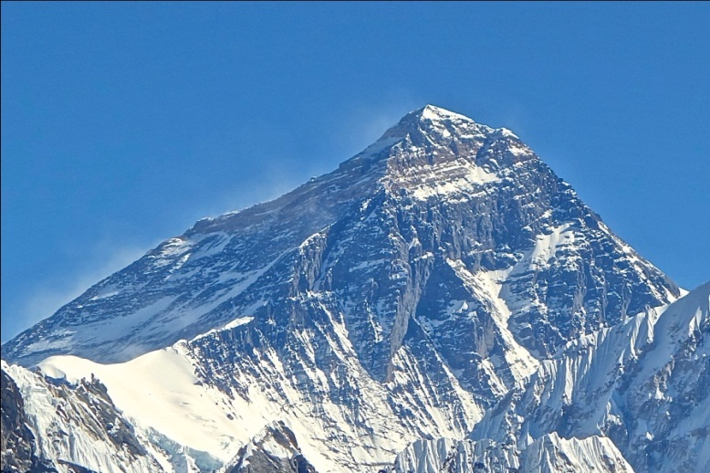
মূল্যায়ন
*সিডর কেন সৃস্টি হয়েছিল ?
** বায়ুমন্ডলীয় চাপ হঠাৎ কমে
নিম্নচাপে পরিণত হয়েছিল।
সিডর
*এভারেস্ট চূড়া ও সমুদ্র সমতলের
বায়ুমন্ডলীয় চাপের অনুপাত কত ?
এভারেস্ট
** 3:10
*এভারেস্ট চূড়ায় শ্বাস – প্রশ্বাস
নেওয়া কস্টকর কেন ?
**বায়ুর চাপ কম হওয়ার কারণে

Slide 26
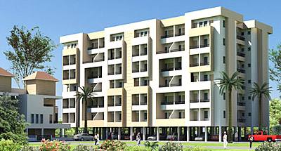
বাড়ির কাজ
35 মিটার উচু সাততলা বিশিষ্ট দালানের
ছাদে পানির ট্যাংক অবস্থিত। ষষ্ঠ তলার
লোকজন প্রায়ই অল্প চাপে পানি পাওয়ার
অভিযোগ করেন। কিন্তু নিচতলার লোকজন
চাহিদামত প্রচুর পানি পেয়ে থাকেন।
ক. চাপ কী ?
খ. পানির চাপ গভীরতার সাথে বৃদ্ধি পায় কেন ?
গ. দালানের নিচ তলায় পানির চাপ নির্ণয় কর।
ঘ.দালানের বিভিন্ন তলায় পানির চাপ বিভিন্ন-উক্তিটি বিশ্লেষণ কর।

Slide 27
ধন্যবাদ

Slide 28
কৃতজ্ঞতা স্বীকার
শিক্ষা মন্ত্রণালয়, মাউশি, এনসিটিবি ও এটুআই-এর সংশ্লিষ্ট কর্মকর্তাবৃন্দ

